Slide 1
Страницы семейной славы

Slide 2
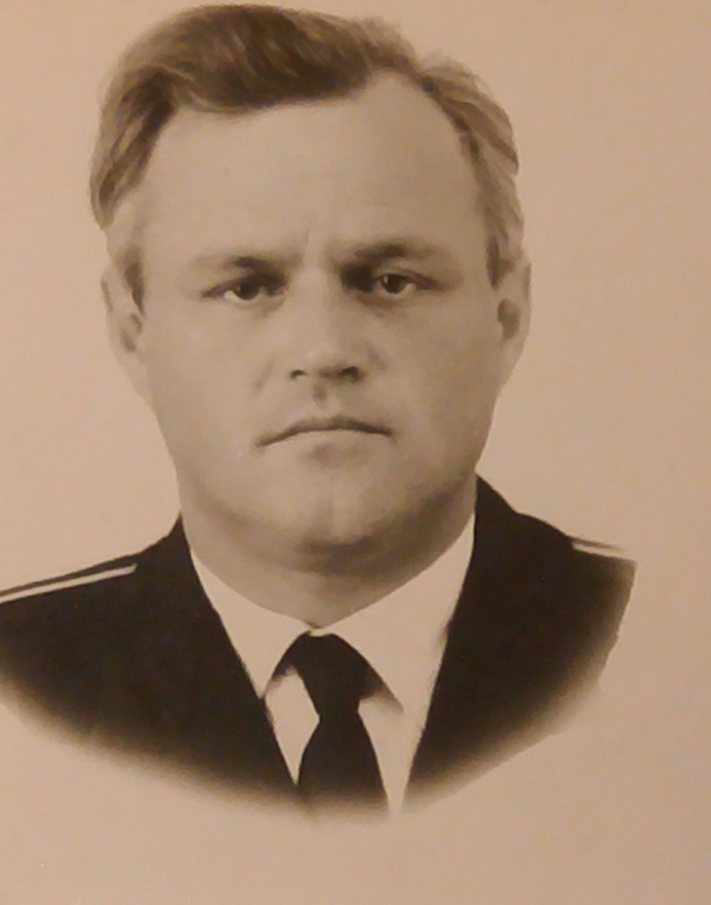
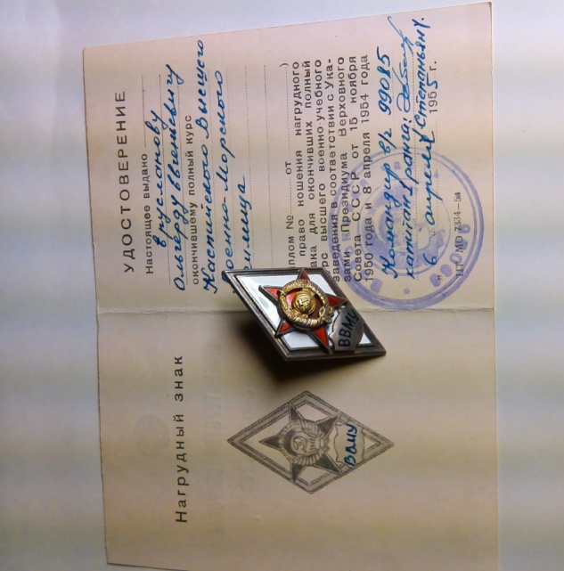
Мой дедушка,
Ерусланов Ольгерд Евгеньевич
Родился
10 февраля 1926 года.
По окончанию Высшего Военного Морского училища ему был вручён нагрудный знак.

Slide 3
выпускник Высшего Военно-Морского училища, принял участие в военных действиях в возрасте 18-ти лет, служил на Черноморском флоте в звании рядового матроса. Место службы – Краснодарский край, Новороссийск, Малая Земля,
1944 год.
Ерусланов Ольгерд Евгеньевич

Slide 4
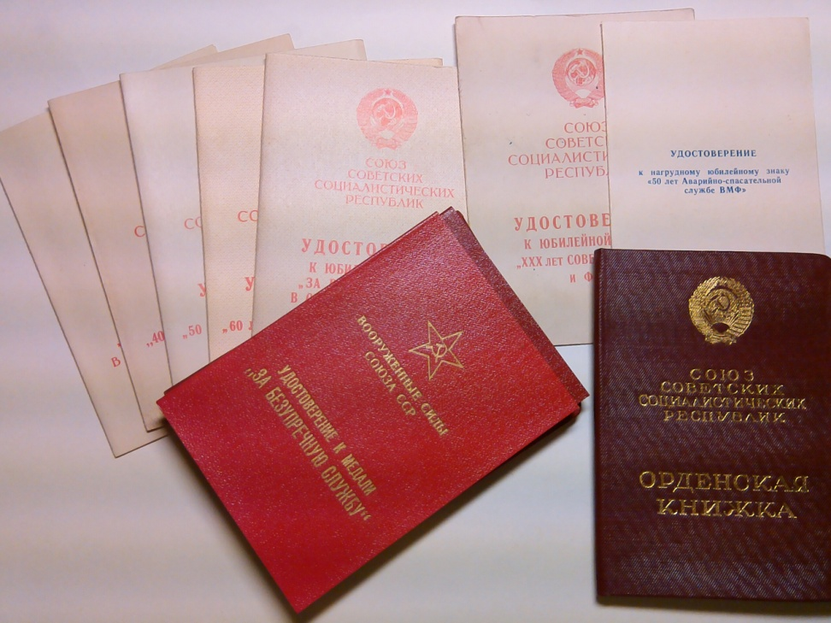
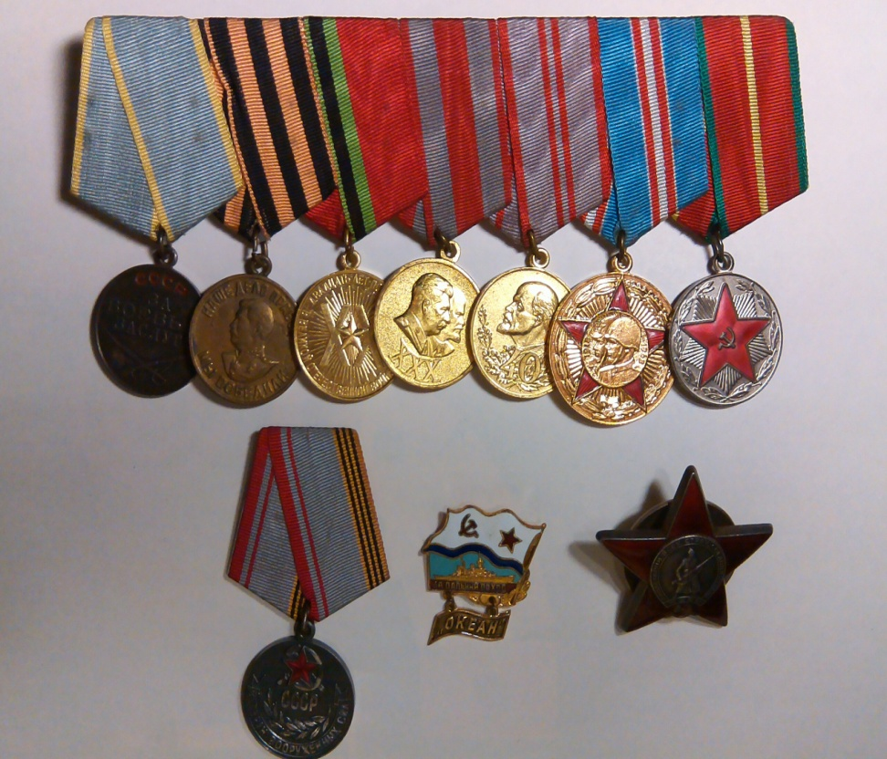
Награды
С лева на право:
«За боевые заслуги»
«За победу над Германией»
Юбилейная-«Двадцать лет победы в ВОВ»
«13-ая годовщина Советской армии и флота»
«40-ая годовщина вооружённых сил СССР»
«Пятьдесят лет вооружённых сил СССР»
«За двадцать лет безупречной службы»
«Ветеран вооружённых сил»
«За дальний поход»
«Орден Красной Звезды»
К каждой медали выдавалась особая книжка, подтверждающая личность награждаемого и подлинность награды. Также в книжке указывалось, за что вручалась награда.

Slide 5
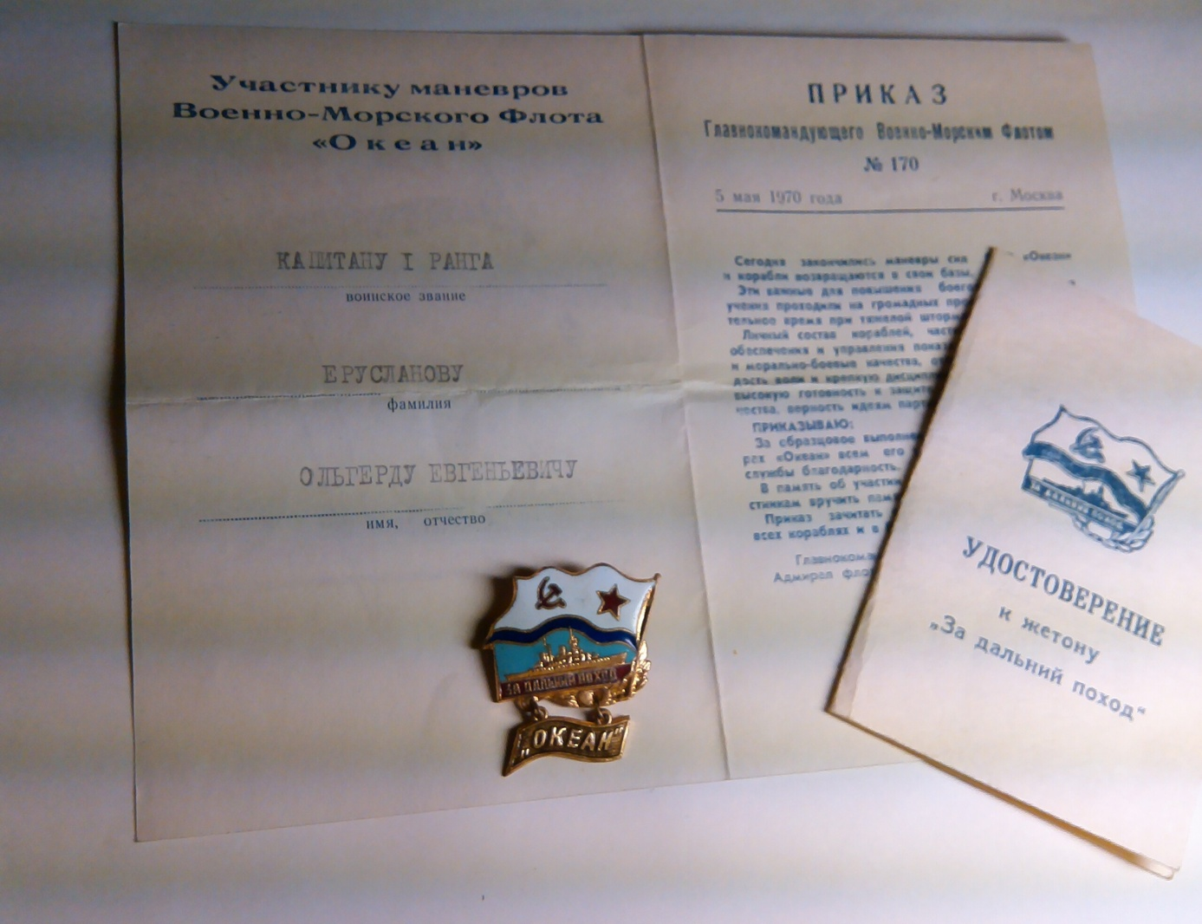
«ОКЕАН»
За успешное выполнение учебно-боевых задач во время манёвров «ОКЕАН» в 1970 году был награждён жетоном «За дальний поход».
К тому времени дедушка имел звание Капитана Первого Ранга.

Slide 6
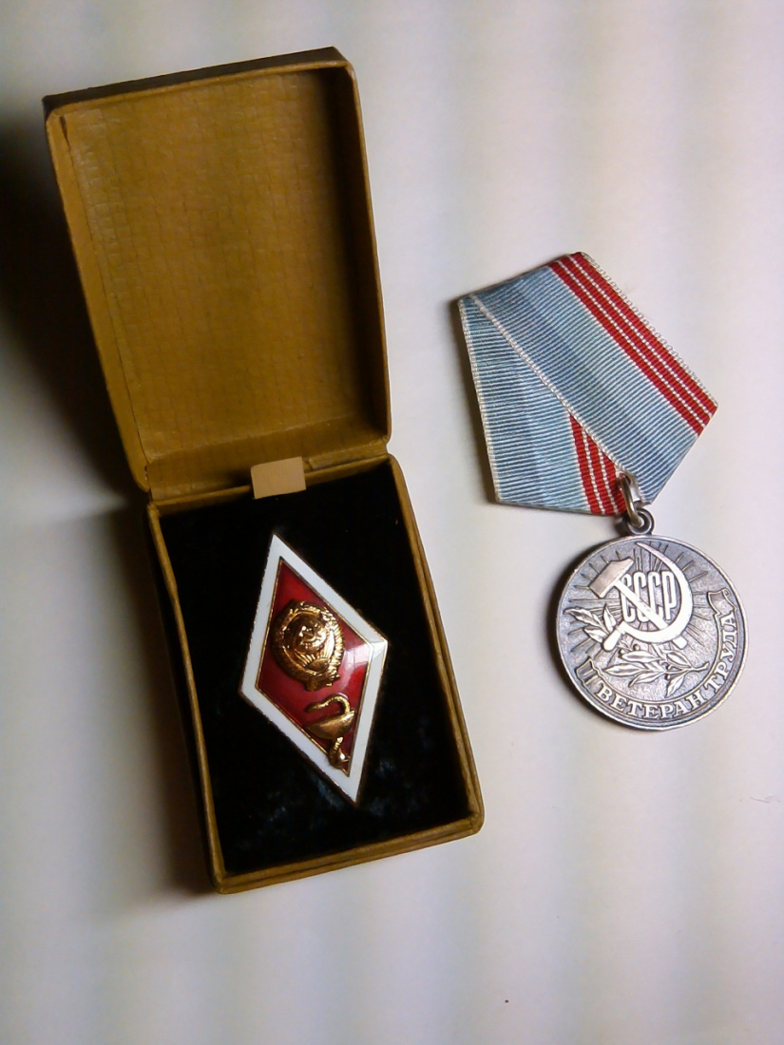
Моя бабушка, Ерусланова Ольга Павловна
Бабушка имела значок об окончании Медицинского института и медаль «Ветерана труда».

Slide 7
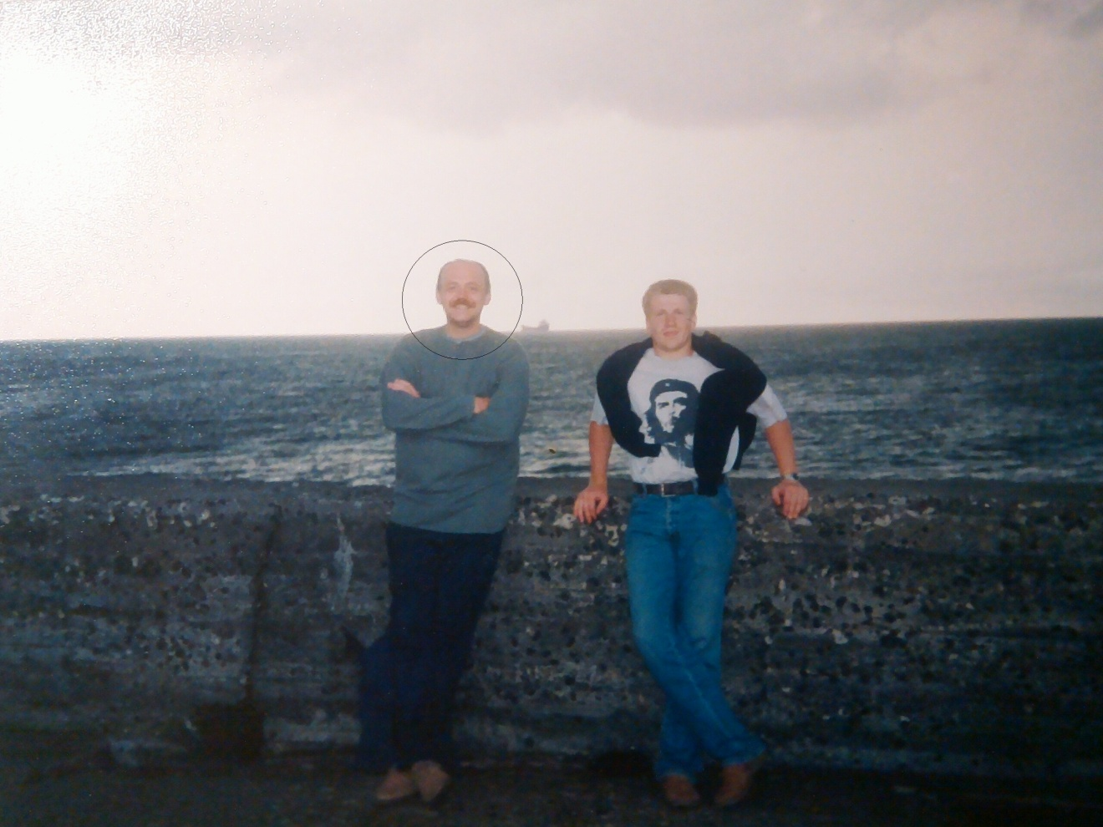
Родители:
Отец, Ерусланов Евгений.
Командировка в Балтийск совместно с коллегой.

Slide 8
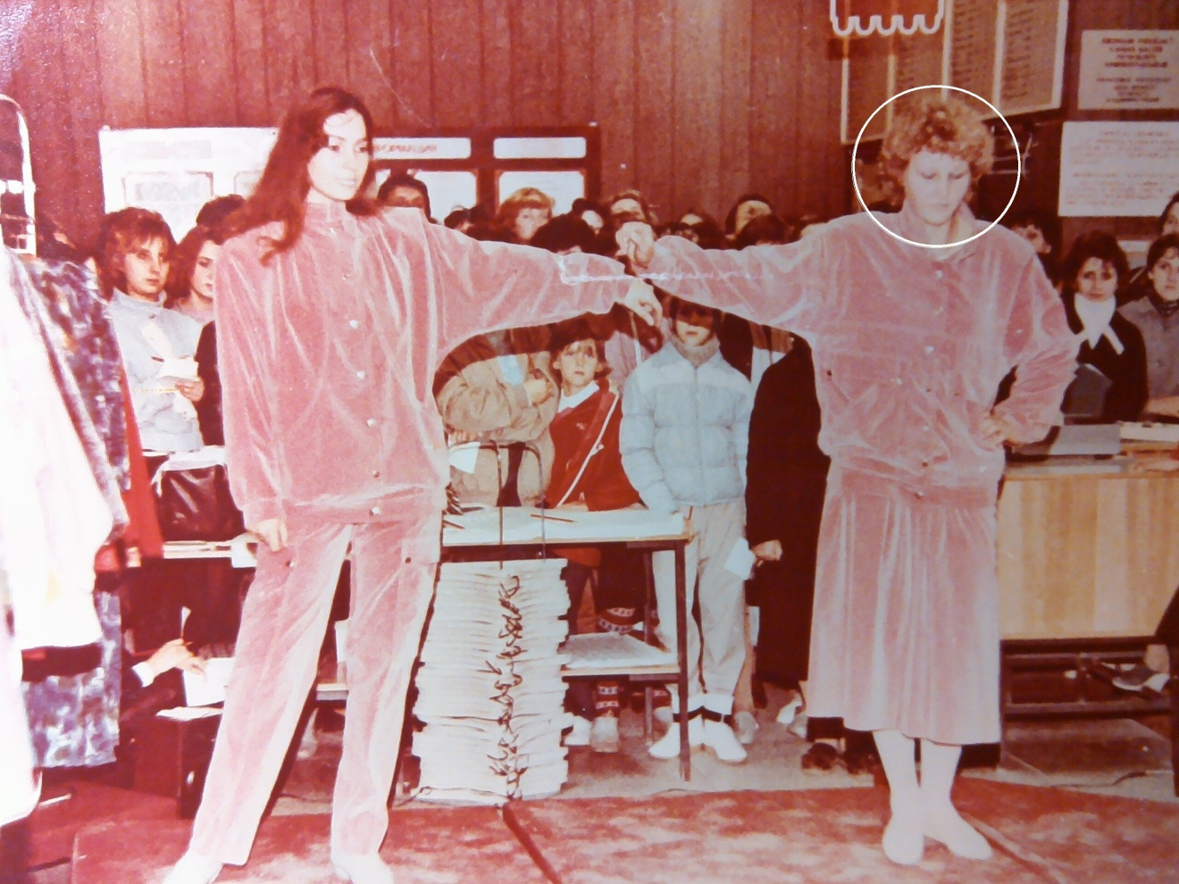
Мама, Ерусланова Данута
Во время учёбы в институте она принимала участие в показах работ студентов старших групп. Она у меня имеет гордое звание «Конструктор -модельер одежды. Дизайнер одежды. Скорняк».

Slide 9
Благодарю за внимание:
Выполнила студентка группы 11 ДК, «1- й МОК»
Ерусланова Алина

